Slide 1
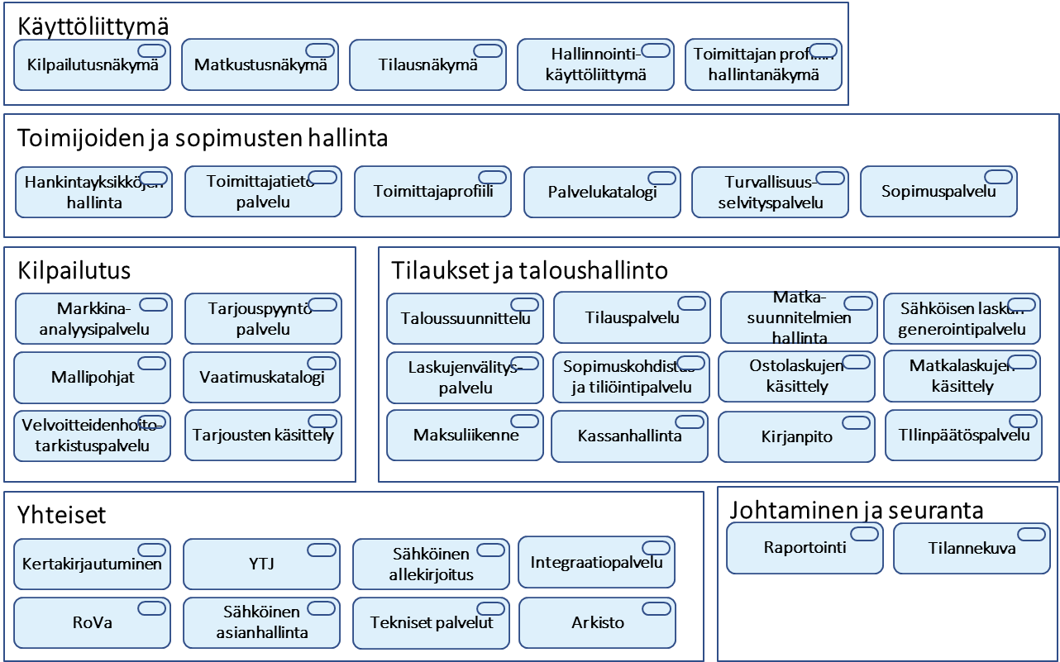
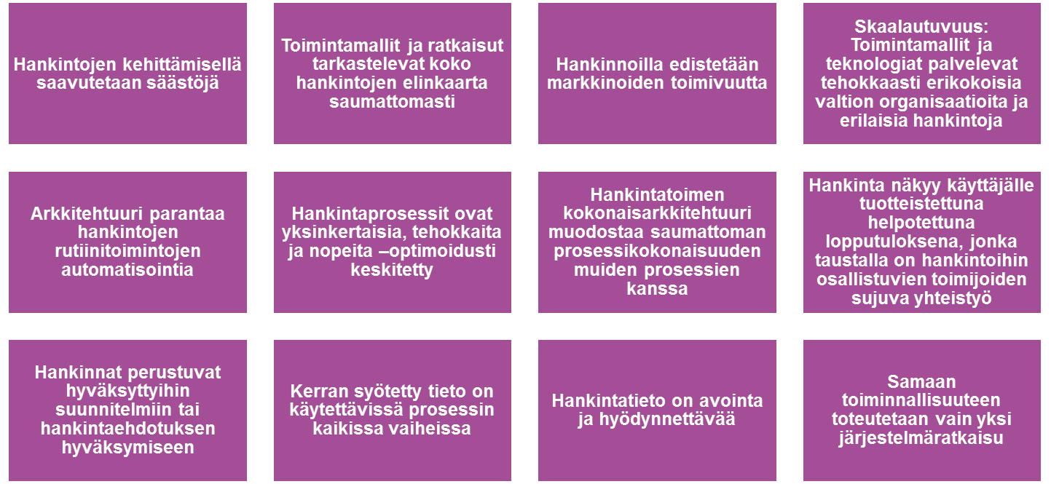
Valtion hankintatoimen
tavoitearkkitehtuuri
Hankintatoimi v.2015
5,91
Hankintatoimen kokonaisprosessi
mrd.
euroa
Hankintatoimen tavoitearkkitehtuuri luo kokonaiskuvan valtion hankintatoimen toiminnasta, tiedoista ja niitä tukevista tietojärjestelmistä
Tavoitetilassa valtion hankintatoimen prosessi on pitkälle integroitu tarpeesta aina maksuun saakka. Tehokas sähköinen kilpailutus, käyttäjälähtöinen ja älykäs tilausratkaisu sekä pitkälti automaattinen laskujen käsittely parantaa hankintojen laatua, tehokkuutta ja vähentää kustannuksia.
55% 11%
toiminta-
menoista
valtion
menoista
700
milj..
euroa
Hansel-hankinnat
~300.000
toimittajaa
Laskut
menotositetta
85 % verkko
8 % tilaukselliset
2 % sopimukselliset
1 % tiliöintikoodilliset
1,2
milj.
kpl
Keskeiset linjaukset
Loogiset tietojärjestelmäpalvelut
Hankintoja johdetaan ja niitä toteutetaan yhtenä valtiokonsernina
Kilpailutus ja tilausprosessit kytketään saumattomasti toisiinsa
Keskeiset laskunkäsittelyssä tarvittavat tiedot syntyvät jo sopimuksissa ja tilauksissa
Toimittajatieto yhteiseksi
Tilausportaali yhdistää eri toimittajien omat tilausratkaisut
Tietovarantoja käytetään laajalti yhteisesti
Järjestelmäkirjoa vähennetään merkittävästi
Erillishankintojen määrää vähennetään, hankitaan lisää jatkuvana palveluna
Arkkitehtuuriperiaatteet
Tavoitetilan yhteiset tietovarannot

